Slide 1
Формирование
окончаний существительных
творительного падежа
без предлога
( Тема «Части тела»)

Slide 2
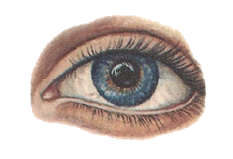
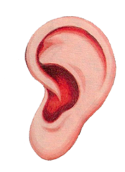
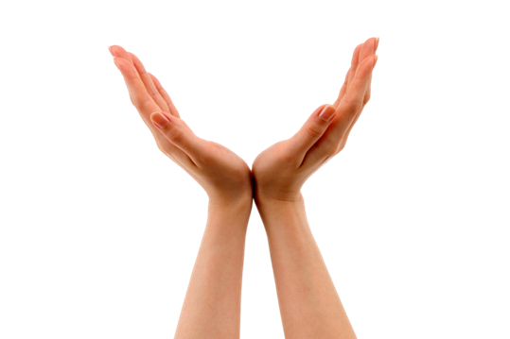
Это глаза.
Это нос.
Это палец.
Это зубы.
Что это?
Это уши.
Это ноги.
Это язык.
Это руки.

Slide 3
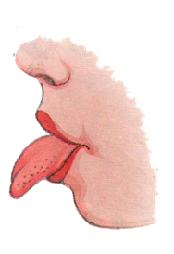
Чем мы говорим?

Slide 4
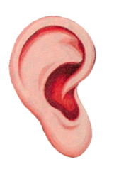
Чем мы слушаем?

Slide 5
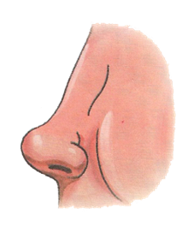
Чем мы нюхаем?

Slide 6
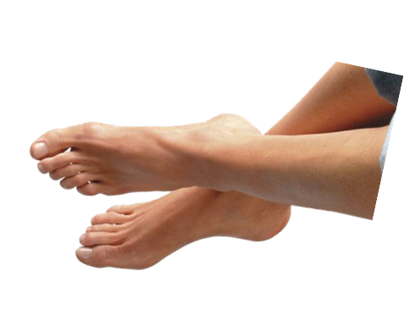
Чем мы ходим?

Slide 7
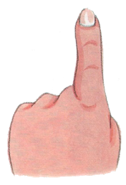
Чем мы показываем?

Slide 8
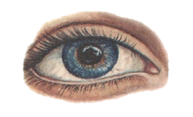
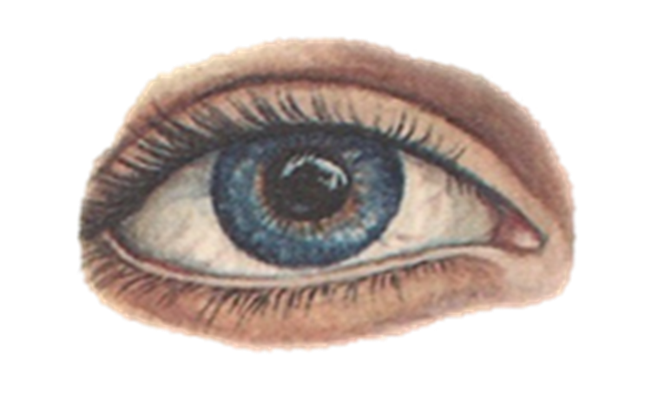
Чем мы смотрим?

Slide 9
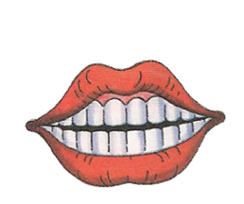
Чем мы жуём?

Slide 10
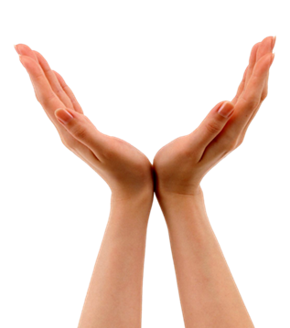
Чем мы работаем?

Slide 11
Спасибо за внимание!

Slide 12
В презентации использованы картинки книги:
«Занимательная грамматика» Г.П. Шалаева.-М.:СЛОВО: Эксмо,2007г.

